Slide 1
高輝度放射光による
LSI配線用カーボン薄膜の
化学状態・配向性分析
応用物理学会 2011年8月31日
31a-ZF-7
（※ 氏名の順番は偉い人ほど最後（右）の方になります）
（※ もう一つの順番の理由として実際に手足を動かした人を左から書きます）
○AA A¹，BB BB¹，C CCC¹，DD DD² ，EE EE²，
FF FF²，GG GG^{2,3}，HH HH³，II II³
XXXXX¹，YYY²，ZZZ³
口演済み（学会用参考資料）であるがこれは修正をもらう前のもの（そのデータしかなった）
Notes:
ご紹介にあずかりましたXXXXのAAがこのようなタイトルで発表致します。

Slide 2
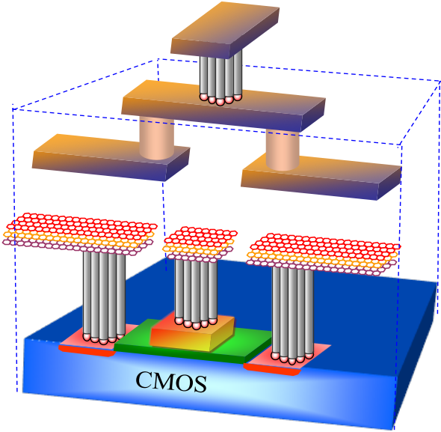
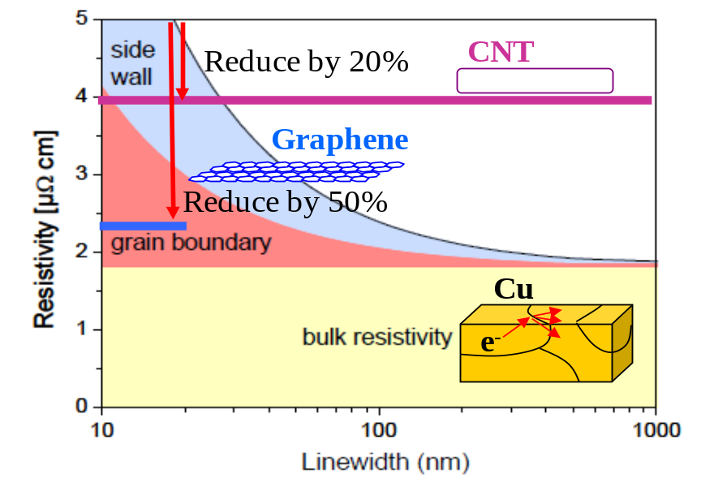
背景
IT機器の消費電力
（2006年比）
2025年→5倍
2050年→12倍
情報爆発
焦眉の問題
IT機器の低消費電力化
これまで用いられてきたCuに代わる配線材料の開発が求められる
Graphene
カーボン材料（Graphene, CNT)
CNT
低消費電力のLSI用配線のために3次元的なカーボン配線材料の開発を目指す
Notes:
背景です。将来に起こると予測されている情報爆発により、IT機器の消費電力は、2006年比で2025年では5倍に、2050年では12倍に増加すると予測されます。このため、焦眉（しょうび）の問題としてIT機器の低消費電力化が望まれています。これを実現するためには、これまで用いられてきたCuに代わる配線材料の開発が求められます。我々はその配線材料としてカーボン材料に注目しました。特にカーボン材料の中でもカーボンナノチューブやグラフェンは配線材料としての幅が狭くなるほど、Cuよりも低い抵抗となることが予測されています。我々は、このカーボン材料に注目し、最終的な目標として、右下に示すような三次元的な配線材料を実現化するために研究を行いました。

Slide 3
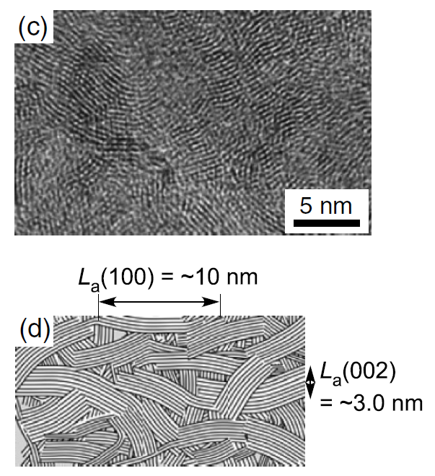
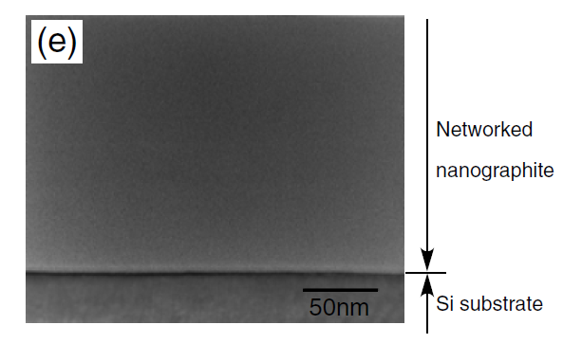
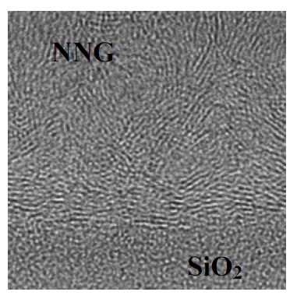

これまでの結果
断面TEM像
5 nm
SiO₂基板上
5 nm程度は配向性がよい
これまでは主に
Si基板上での成長条件の
探索が成されてきた
Raman分光の結果
粒径は約10 nm
SiO₂基板上での
最適な成長条件の探索
目的
カーボン成膜試料に対して、放射光による結合状態、構造、不純物等の分析を行い、
（H22及びH23では横配線用の）多層グラフェンの実現を目的に、
現在まで問題となっている試料の高い抵抗率の要因を解明することを目標に研究を行った
Notes:
これまでの結果をご報告いたします。これまでは、光電子制御プラズマCVDを用いて自然酸化膜のSi(001)基板上に炭素を堆積させてきました。左上はTEMの像ですが、左下の模式図に示すように、粒径約10nm程度の炭素が互いにネットワークを組んだ構造をしています。中央の図は、断面TEM像で界面から既にこのような構造が形成されていることが分かります。一方、最近のSiO2（350nm)のSi(001)基板を用いた試料の結果から、右上の断面TEM像で示しますように、界面から約5nm程度まで比較的秩序良く炭素が配置していることが明らかになりました。そこで我々は、SiO2/Si基板を用いて成長条件の探索をし、「カーボン成膜試料に対して、放射光による結合状態、構造、不純物等の分析を行い、（H22及びH23では横配線用の）多層グラフェンの実現を目的に、現在まで問題となっている試料の高い抵抗率の要因を解明することを目標に研究を行い」ました。

Slide 4
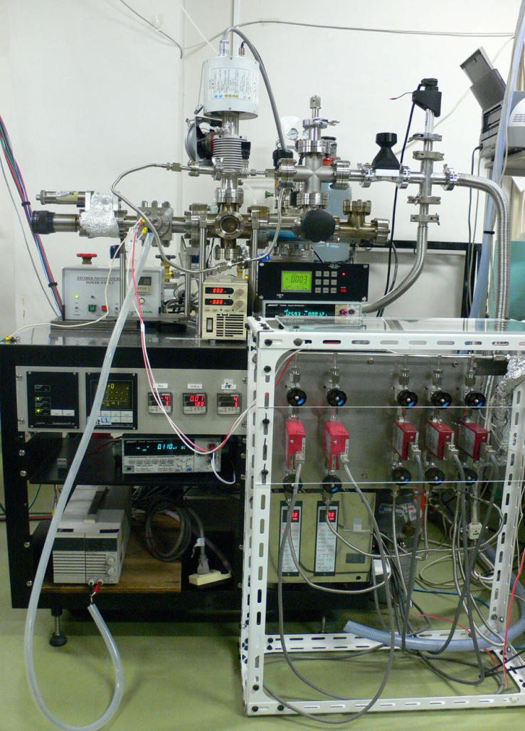
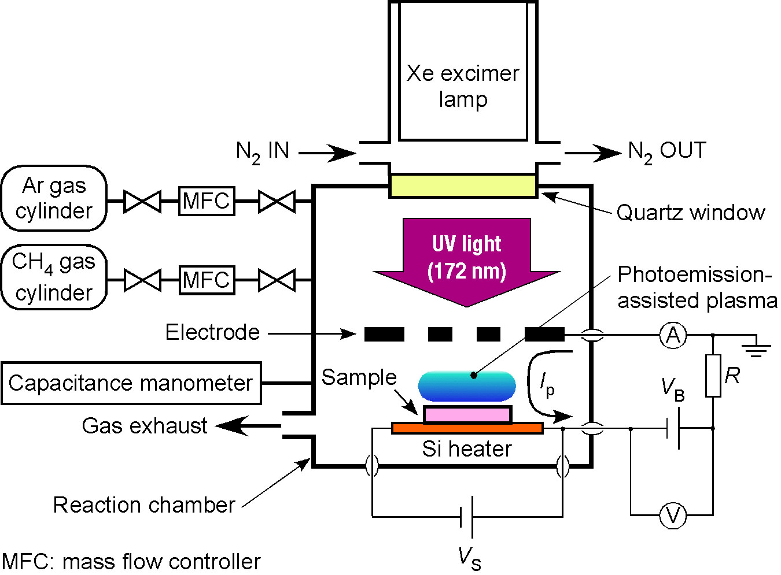
簡易型光電子制御プラズマCVD装置
光源：Xeエキシマランプ（172 nm）
光学窓：石英（吸収端 160 nm）
加熱方法：Siヒーター通電による抵抗加熱
到達真空度：~1.0×10⁻⁶ Pa
試料マニピュレーター
Xeエキシマランプ
反応槽
マスフローコントローラー
Notes:
左図には我々が用いている成膜装置、光電子制御プラズマCVD を示しています。右図にはその装置の概要を示します。光源にはエキシマランプを用い、試料側をマイナスの電位にして、原料と希釈ガスを流して、炭素を堆積させています。

Slide 5
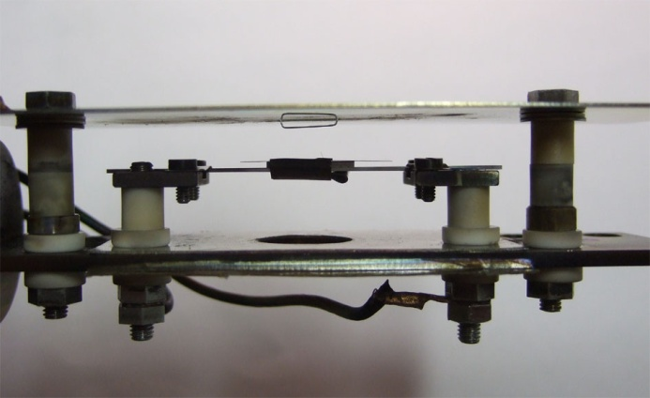
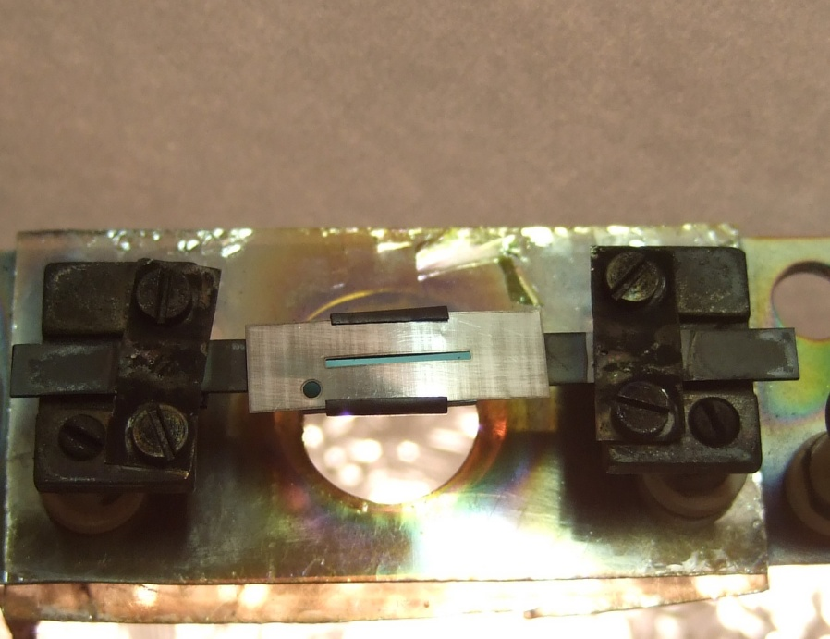
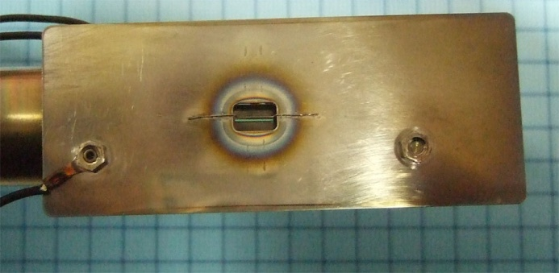
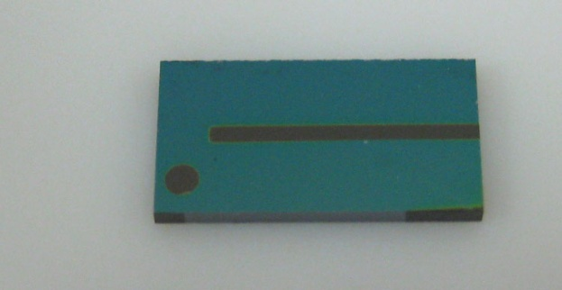
試料ホルダと対向電極
Mo電極
Moマスク
SiO₂基板
対向電極装着済みの試料ホルダ（横から）
直流通電加熱用Siヒーター
Moクリップ
基板 ：SiO₂(350 nm)/Si（3.5×10 mm²）
原料ガス ：Ar, He希釈CH₄（CH₄濃度 = 12.5～16.6%）
成長温度 ：400 -1000℃
成長時間 ：Ar: 25 min., He: 50 min.
全圧 : 0.5 -1.5 kPa
印加電圧 : グロー放電となる値から約 -10 V
化学状態の分析 ：
硬X線光電子分光法(XPS) : SPring-8 BL47XU
軟X線吸収分光法(XAS) : SPring-8 BL27SU
触針式段差計(Dektak 6M): CAST
対向電極装着済みの試料ホルダ（上から）
成長後の試料
Notes:
実験条件を説明します。基板にはSiO2/Siを用い、上図のようにMoマスクをして選択的に炭素を堆積しています。原料ガスにはCH4を用い、希釈ガスにArとHeを用いました。成長温度依存性を調べるために、成長温度を400℃から1000℃まで変化させた試料を作製しました。
化学状態は、硬X線光電子分光法をSPring-8 BL47XUで、軟X線吸収分光法をSPring-8 BL27SUで行って明らかにしました。
他の条件はこのようになっております。
Ar第一イオン化エネルギー：15.75 eV
He第一イオン化エネルギー：24.58 eV
エキシマランプ：7.22 eV
Ar: 25min., He: 50min.
Ar: 0.5 kPa, He: 1.5kPa(35sccm), He: 0.5 kPa(25sccm)
Ar : 250V, He: 350V((35sccm), He: 300V(25sccm)

Slide 6

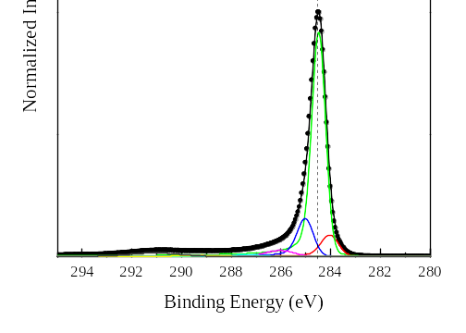
SPring-8のX線光電子分光
BL47XU XPS装置
光電子制御CVDによる試料の測定例
（成長温度667℃, SiO₂ 350nm上）
高エネルギー
光電子分析器
光電子の
脱出深度
～10nm
C 1s 内殻
スペクトル
sp²
e⁻
e⁻
従来のXPS
軟X線∼1keV
脱出深度
～数nm
硬X線
∼8keV
光電子強度
amorphous
defect
酸化成分
配線材料
～20nm
結合エネルギー （eV）
アモルファスや欠陥、不純物成分を反映
カーボン配線材料の評価
に有効なプローブ深さ
（SP8の硬X線利用のメリット）
膜質の評価に有効
Notes:
硬X線光電子分光について説明致します。硬X線を試料に入射し、放出した光電子のエネルギー分布を調べることで、試料の化学状態を明らかにすることができます。特に、SPring-8 BL47XUは高い励起光子のエネルギーを用いることから、従来のXPSよりも～10nmと深い部分まで化学状態を明らかにすることができます。さらに、得られたXPS C1s内殻スペクトルを右の図のようにピーク分離することで、詳細に膜質の評価を行うこともできます。

Slide 7
成分分離法
CVD 試料の測定例
C 1s 内殻
スペクトル
sp²
成分帰属の方針
HOPGのスペクトルを
基準とする。
光電子強度
defect
amorphous
結合エネルギー （eV）
C-H, C=O, C-O, π-π*等
光
（1） HOPGの測定
によるスペクトルのピーク位置、幅を sp² とする。
光
で現れた成分を amorphousとする。
（2） HOPGの測定
（3） 上記 sp², amorphousでフィットしきれない成分を defect とする。
（4） C-H, C=O, C-O, π-π*等は文献値を参考。
ただし、酸化成分はO 1s 内殻XPSとの相関を取っている。
Notes:
本研究では、ピーク分離を次のように行いました。まず、HOPGから得られたスペクトルをsp2成分としました。次に、エッジで得られた成分をamorphousとしました。さらに、sp2とamorphousでフィットしきれなかった成分をdefectとしました。最後に、酸化成分及びサテライトを文献値を参考にして決定しました。

Slide 8
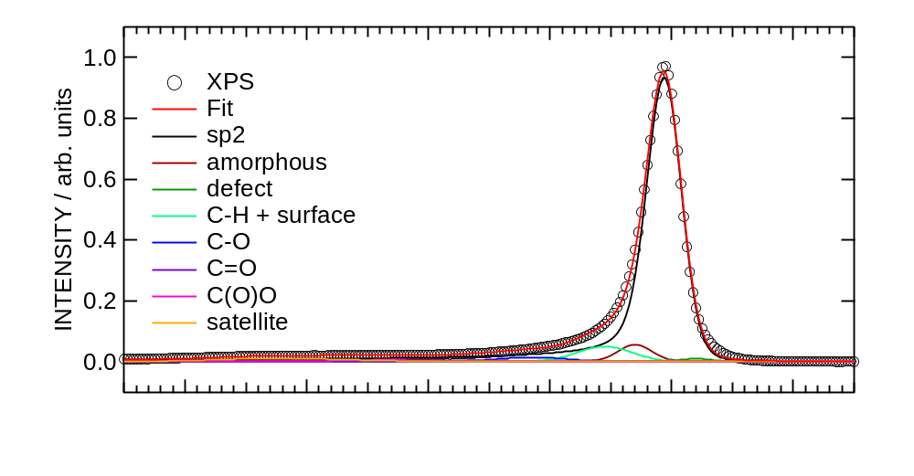
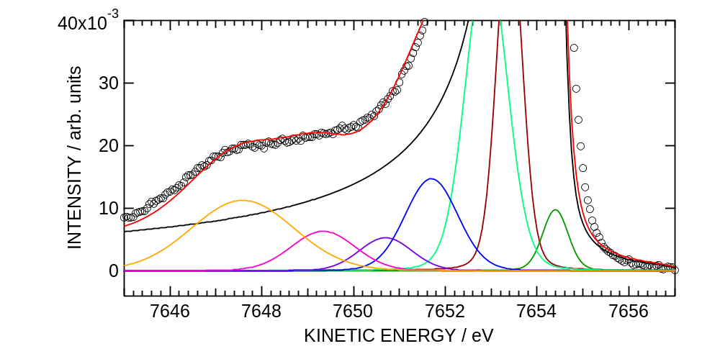
XPSスペクトルの成分分離の例
hν = 7939.9 eV
成長条件
Ar希釈
0.5 kPa
250V
400℃
TOA 87
Notes:
上図には、ピーク分離したXPS C1s 内殻スペクトルの全体図を示しています。下図はそれを拡大したものです。
これらの成分で比較的良くピークフットができていることが分かります。

Slide 9
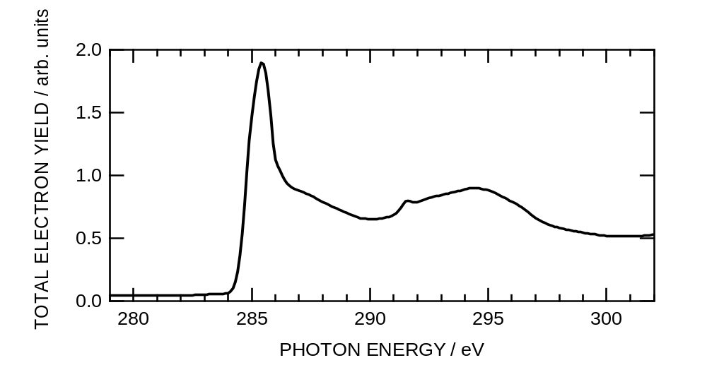
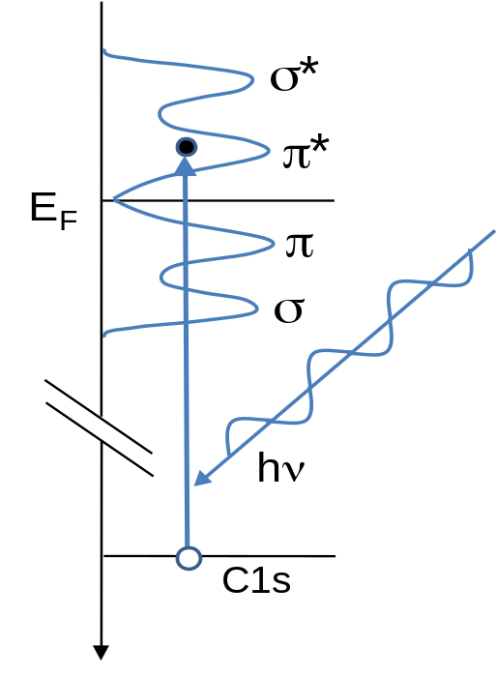
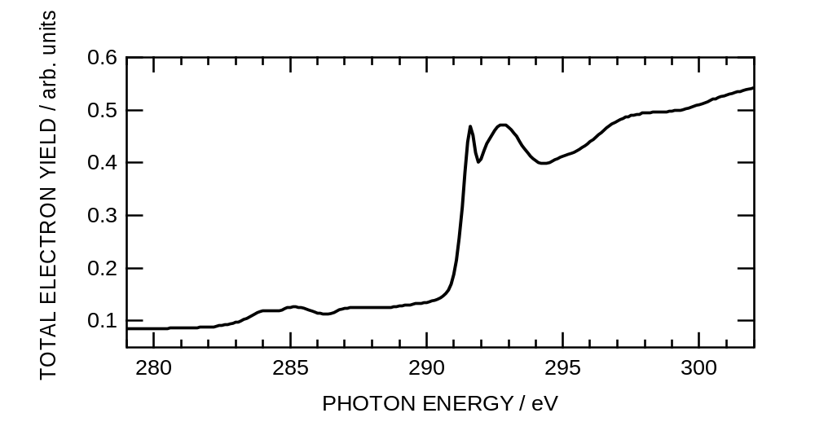
軟X線吸収スペクトルの直線偏光依存性
（ビームライン： BL27SU）
偏光：水平
π*
伝導帯の
情報を反映
HOPG C1s XAS
σ*
斜入射15°
E
偏光：鉛直
斜入射15°
E
本研究では、水平偏光でのσ*/π*を配向性の指標とする
(HOPG： σ*/π*= 0.08)
Notes:
次に軟X線吸収分光について説明します。図には例としてHOPGの結果を示しています。
左上図のように、試料表面にほぼ垂直な電場ベクトルの光子を入射すると、pi*が強調されたスペクトルが得られます。一方、左下図のように、試料面に平行な電場ベクトルではsigma*が強調された結果をえることができます。そこでこれらの特性を用いて、sigma*/pi*を配向性の指標としました。
SPring-8 BL23SUでは、同じ位置で偏光を変えた測定ができます。

Slide 10
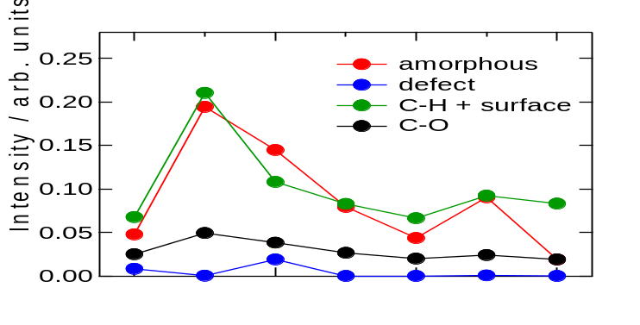
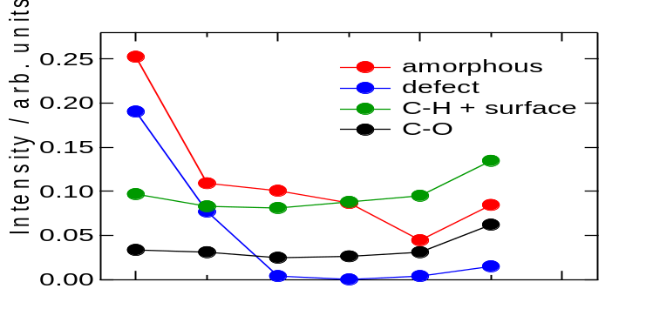
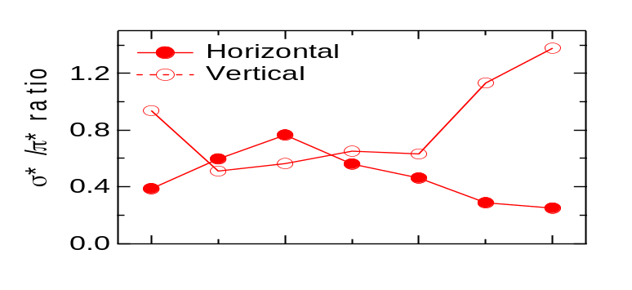
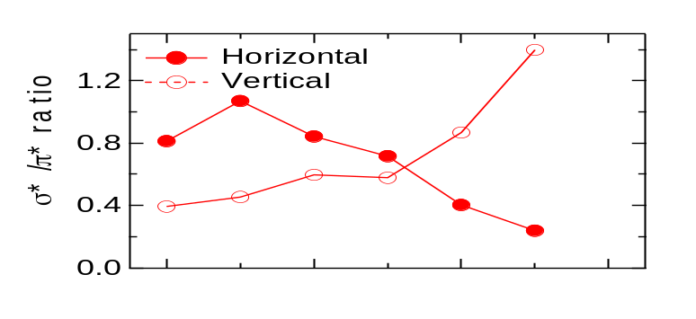
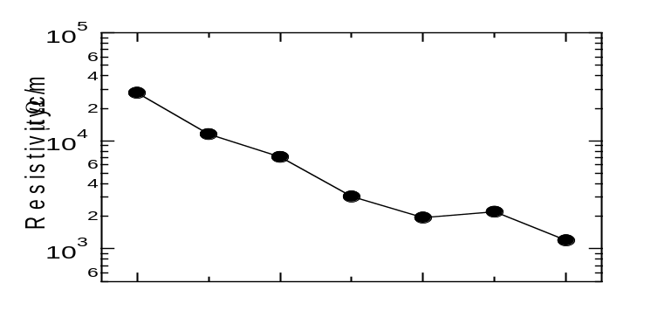
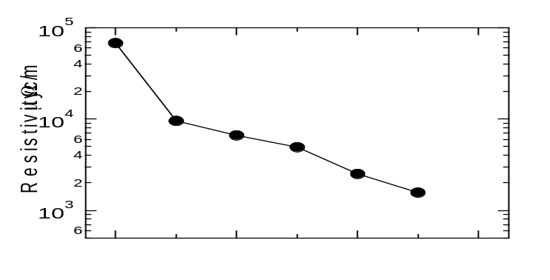
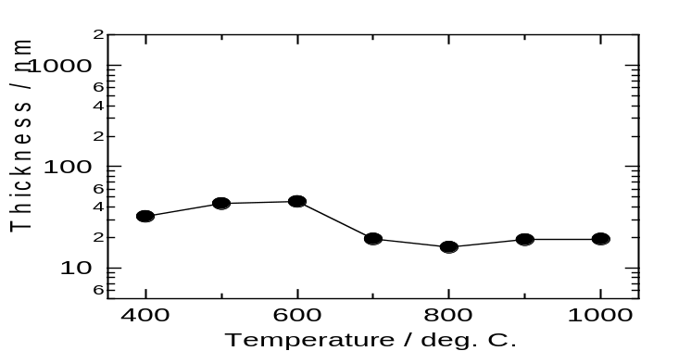
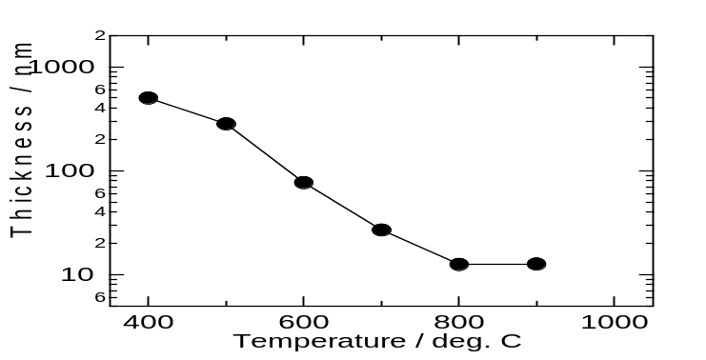
Ar 25 sccm : CH₄ 5 sccm
He 35 sccm : CH₄ 5 sccm
XPS
XAS
HOPG
抵抗率
膜厚
各成長温度でamorphousやdefect成分や配向性は膜厚（成長レート）との相関が強い
Notes:
左にはAr希釈、右にはHe希釈の試料の結果を示しています。上からXPS、XAS、抵抗率、膜厚に対する結果を示し、横軸は成長温度です。
上段のXPSではsp2の面積強度を1と規格化した場合の各成分の面積強度を示しています。ArとHe希釈双方とも成長温度が低下するにつれて、特にamorhpousが増加していくことが分かります。次にXASの結果を見ます。実線が試料面に垂直、破線が水平な電場ベクトルに対するsigma*/piの結果です。参考のために黒の実線でHOPGの値を記しています。成長温度が低下するにつれて、試料面に平行な構造から垂直な構造へと変化しています。700℃近辺で試料面に垂直と水平な電場ベクトルでの値が同じとなり、無配向な構造へと変わり、垂直な構造へと変わっていきます。これらのXPSとXASの結果を抵抗率と比較すると大まかな傾向は一致しています。しかし、Arの400℃ではHeとは異なり、amorphous成分や配向性が良く、抵抗率も小さな値が出ています。これらの変化を膜厚と比較すると良く対応しています。そのため、各成長温度に対し、amorphousやdefect成分、配向性が膜厚（成長レート）と相関が強いことが明らかになりました。

Slide 11
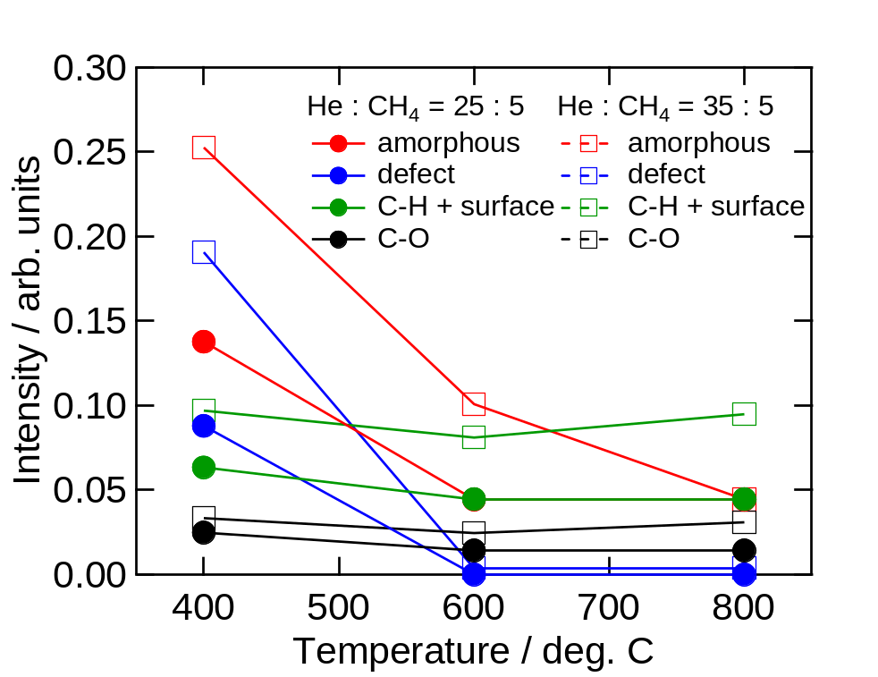
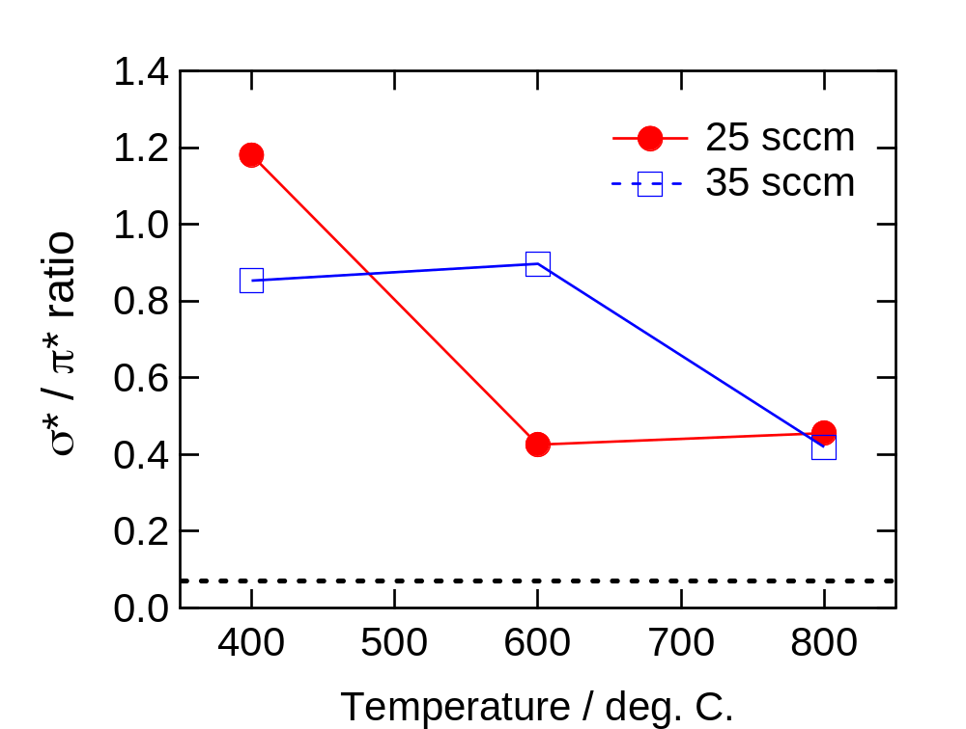
He希釈試料での膜厚の影響
XPS
XAS
Horizontal
HOPG
He希釈においても、膜厚（成長レートが低い）試料の方が
amorphous , defect成分が小さく、600℃で比較的良い配向性を示す
Notes:
次に、He希釈においても、膜厚や成長レートが低い場合に良い結果が得られるかを検討しました。点線は膜圧が比較的厚く成長レートが高い試料の結果であり、実線は膜厚が薄く成長レートが低い試料の結果です。左図に示すように、膜厚が薄く成長レートが低い試料はamorphous成分やdefect成分が小さくなっています。配向性は600℃で特に良い結果となっています。これらの結果から、He希釈においても膜厚や成長レ-トが低い方が良い結果が得られることが分かりました。

Slide 12
まとめ
・抵抗率と膜厚の間に相関がある
膜厚が薄い&成長レートが低い → 抵抗率が低い
現状では、希釈ガス（Ar, He）による依存性は見られない
・XPSの結果
ArとHe希釈
→Amorphous、Defect成分と抵抗率の間に相関がある
・XASの結果
配向性は膜厚、抵抗率ともに相関がみられる
膜厚が薄い
抵抗率が低い
配向性が良い
膜厚が数十nm程度の試料を作製し、抵抗の低い成長条件を探索
Mo マスクの幅を変えて、抵抗の低い成長条件を探索
Notes:
まとめは以上です。

Slide 14
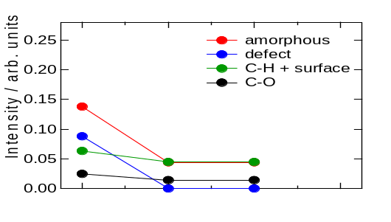
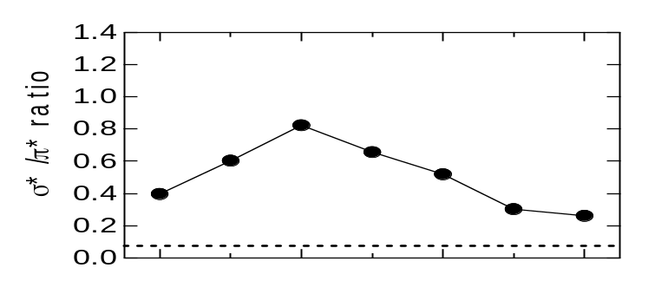
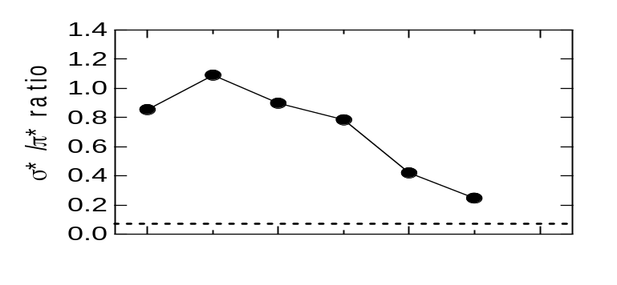
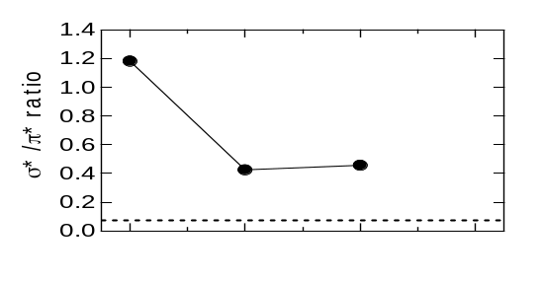
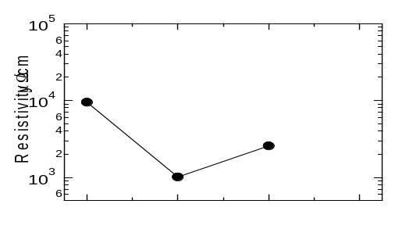
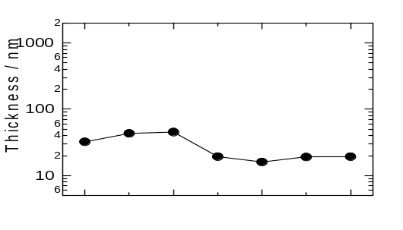
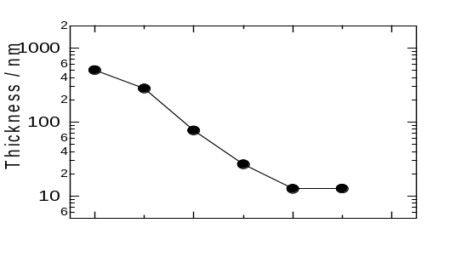
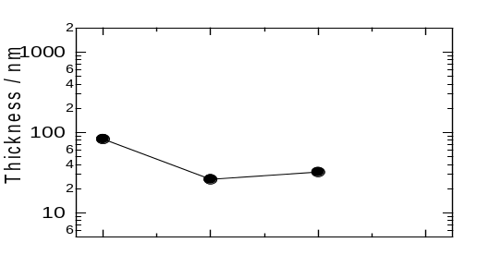
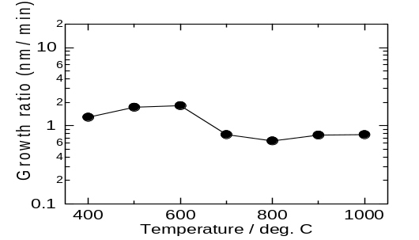
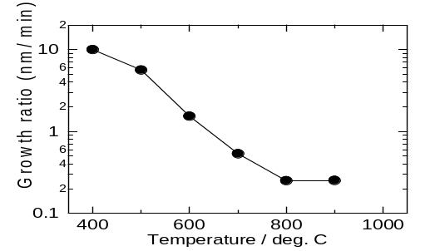
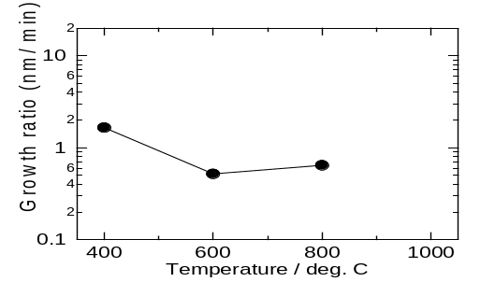
He 35 sccm
（厚い試料）
He 25 sccm
（薄い試料）
Ar 25 sccm
XPS
XAS
HOPG
抵抗率
膜厚
成長レート

Slide 15
Ar 25 sccm : CH₄ 5 sccm
He 35 sccm : CH₄ 5 sccm
XPS
XAS
HOPG
抵抗率
膜厚
amorphousやdefect成分や配向性は膜厚（成長レート）との相関が強い

Slide 16
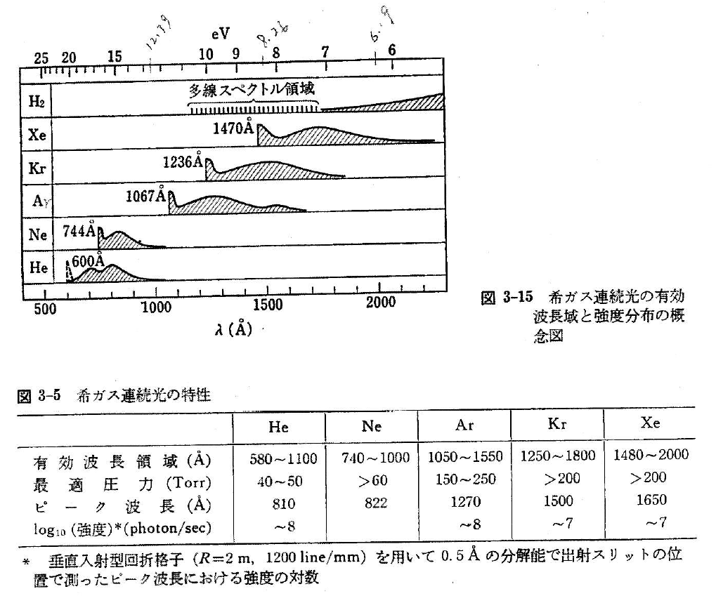
各希釈ガスでの発光特性
相原惇一ら著、『電子の分光』、共立化学ライブラリー16、共立出版

